Slide 1


基于“大单元”教学的
“信息系统的设计与开发”数字资源建设
计算机科学技术学院20师范汉二班
指导教师：王素坤
汇报人：王禄源

Slide 2
01
选题背景与意义
02
国内外研究现状及分析
03
主要研究内容
目 录
CONTENTS
04
研究方案
05
进度安排及预期目标
06
相关问题及对策

Slide 3

01
PART
选题背景与意义

Slide 4
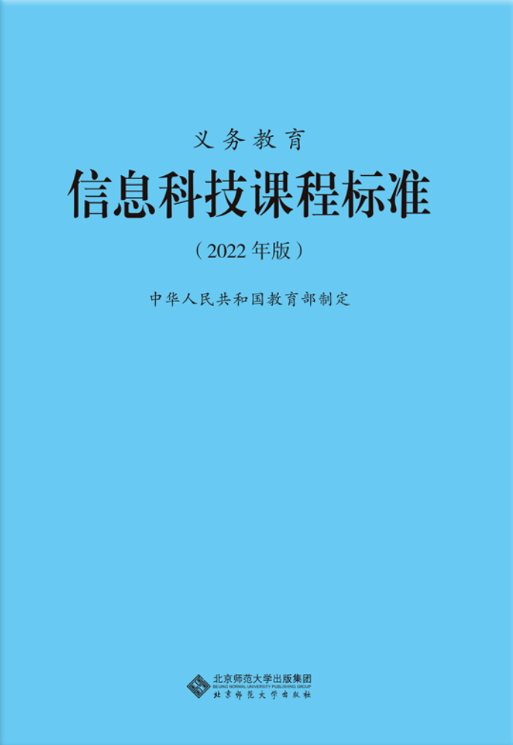

选题背景
选题背景一
选题背景二
随着数字化时代的到来，信息系统的重要性日益凸显。随着技术的不断发展，信息系统的设计和开发已经成为一个日益复杂的过程，需要培养具有高度专业知识和实践技能的信息系统专业人才。
新修订的《信息科技课程标准（2022年版）》倡导建立新型学习课堂，以素养为导向、以学生为主体，实施结构化大单元整合教学，树立整体育人观念。

Slide 5
02
PART
国内外研究现状及分析

Slide 6
国内外研究现状
我国的信息系统研究始于20世纪80年代，经历了从引进、模仿到自主创新的发展过程。
近年来，随着国家对信息化战略的重视和信息技术的发展，我国的信息系统研究得到了大力推动。国内知名高校在信息系统领域进行了深入的研究。此外，中国科学院、中国工程院等科研机构以及众多企业也积极参与信息系统的研究和应用。
我国的信息系统研究涉及多个领域，如工业制造、物流运输、金融证券、医疗卫生等。针对不同行业的需求，研究人员开发了众多具有特色的信息系统。
美国是全球信息系统领域的研究中心和领先者，拥有众多知名高校和研究机构，这些机构在信息系统理论、技术和应用等方面进行了大量深入的研究，推动着信息系统的不断发展和进步。
欧洲的研究侧重于系统集成、云计算、大数据等方面，关注信息系统的实践应用和商业模式创新。
日本则开展了一系列以“超级IT革命”为核心的战略行动。
韩国则致力于打造全球领先的信息通信产业。
新加坡、印度等地区也都在加紧发展相关科技产业，并向世界提供了很多优秀企业和科研机构。
国内
国外

Slide 7
国内外研究现状
20世纪30年代后，国文教材开始按照单元的编排方式来编制教材。
20世纪80年代以来，关于单元整合、大单元教学的相关研究在中国逐渐兴起。
2019年，学科核心素养出台后，崔允漷教授提出要改变过去设计一个知识点或课时的教学，而转变为设计一个大单元教学，并对如何确定大单元、设计大单元学习、介入真实情境任务作出了简要的论述。
新修订的《信息科技课程标准（2022年版）》倡导建立新型学习课堂，以素养为导向、以学生为主体，实施结构化大单元整合教学，树立整体育人观念。
二十世纪初期，美国威廉•赫德•克伯屈在其导师社威的影响下提出了“设计教学法 ”，又称作“单元教学法 ”。
19世纪末到20世纪初新教育运动的领军人物、比利时教育家德克乐利，在布鲁塞尔的学校中推行以“整体化”和“兴趣中心”为原则的“德克乐利教学法”。
1931年美国教育心理学家莫里逊提出了“五步单元教学法”。
目前，国外关于单元教学的研究多以“跨学科”概念存在。
国外
国内

Slide 8
03
PART
主要研究内容

Slide 9
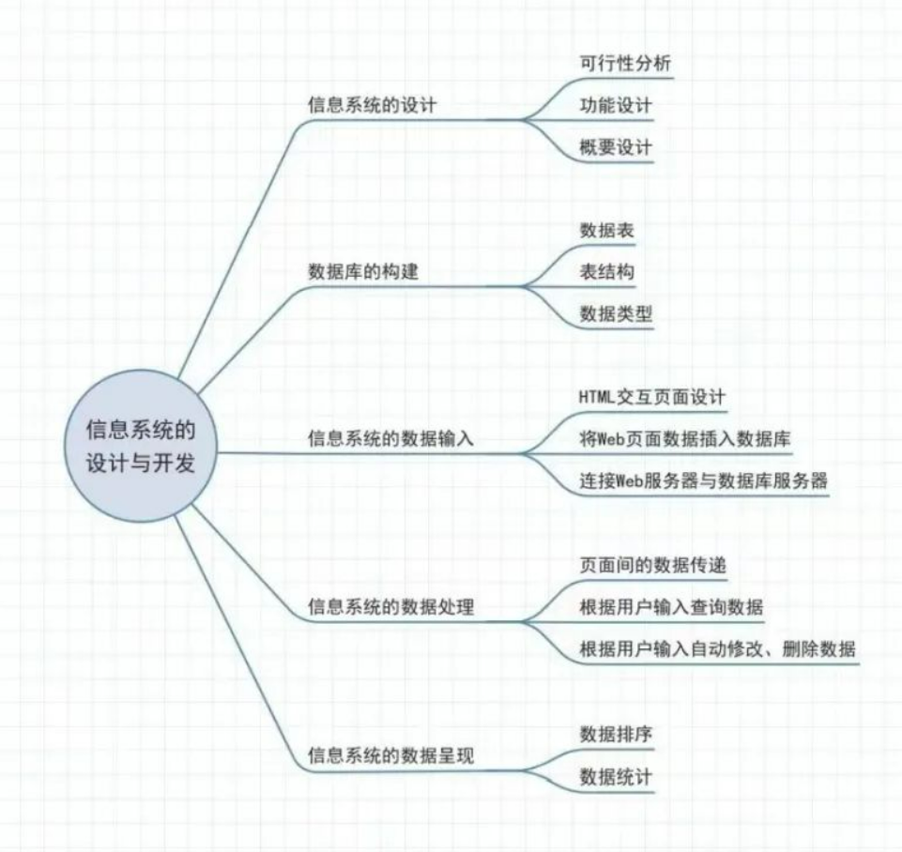



主要研究内容
单元主要知识点
从单元内容、单元学情、单元目标、单元评价、单元实施、研究学习设计等方面进行设计。
信息系统的
设计与开发
单元设计
围绕“设计学校图书管理信息系统”项目展开教学，运用多种软件制作高质量的、符合学生认知发展规律的教学设计、教学课件和微课。
制作基于BOPPPS
教学模型的有效课堂
教学设计

Slide 10
04
PART
研究方案

Slide 11
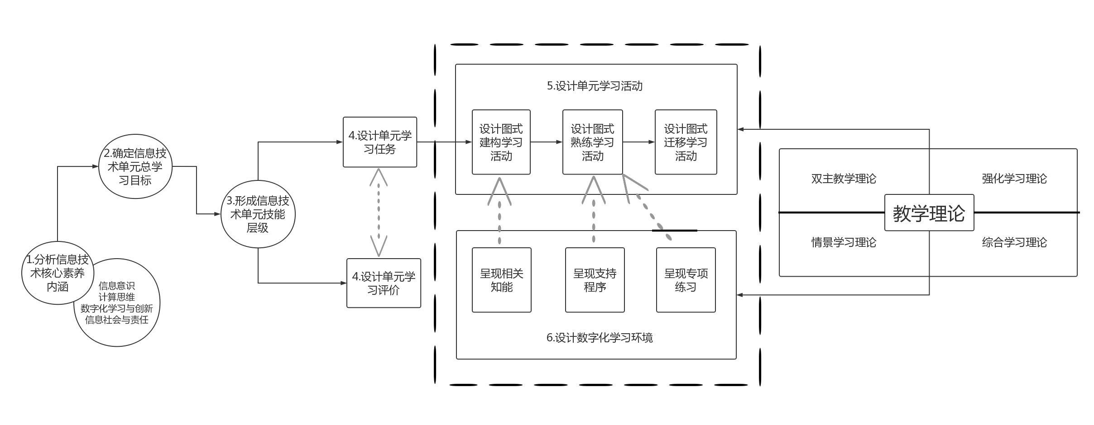
研究方案——单元设计

Slide 12
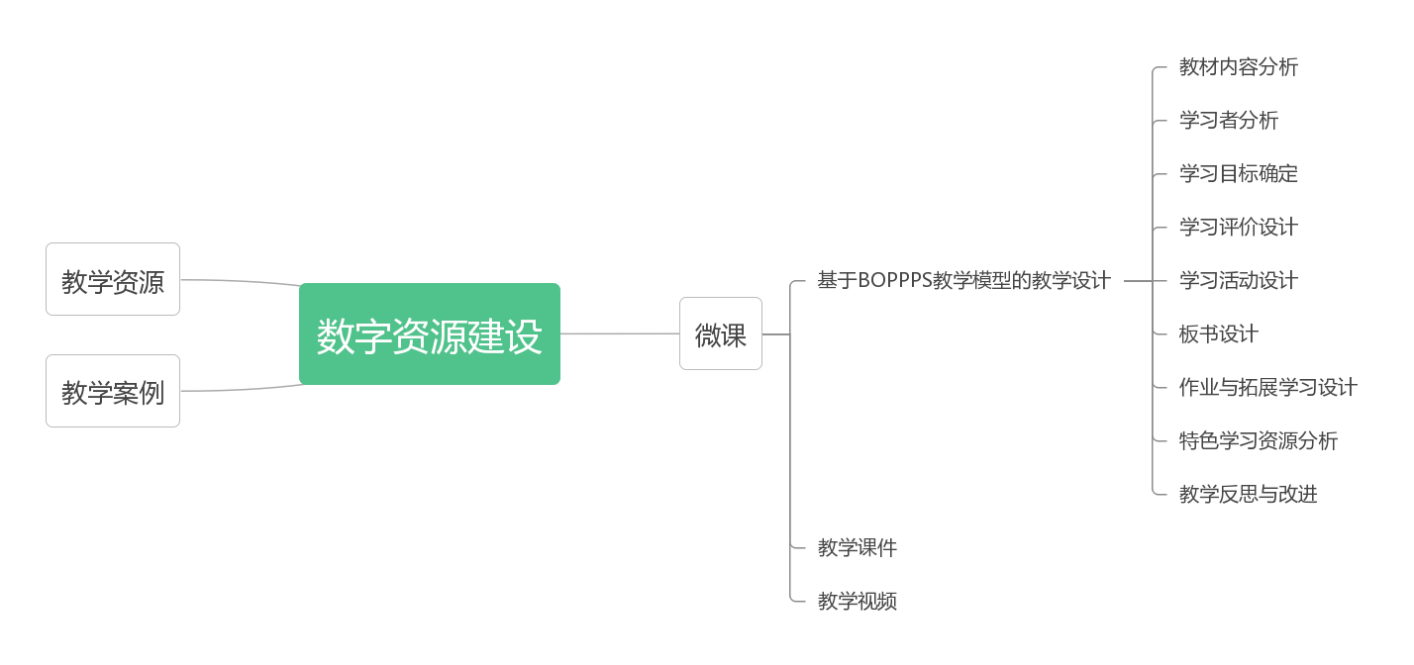
研究方案——数字资源建设

Slide 13
05
PART
进度安排及预期目标

Slide 14
进度安排及预期目标
进度安排 | 预期目标
2023年9月-2023年10月 | 在教学教育相关的平台和网站进行资料搜集和学习整理，搜索一些相关的国内外论文进行阅读，并将重点标记摘录
2023年10月-2023年11月 | 对“信息系统的设计与开发”进行深度解析，对知识体系进行分析整合，构建出教学知识框架，完成单元设计
2023年11月-2023年12月 | 分析分课时的课表依据、学情分析、目标叙写、评价任务、活动设计、时间预设、检测反馈和作业布置的实施。完成课时设计
2023年12月-2024年2月 | 搜索整合相关资源，自制相关微课，建设共享数字资源，期间不断进行回顾和完善
2024年2月-2024年4月 | 撰写毕业论文

Slide 15
06
PART
相关问题及对策

Slide 16
相关问题及对策
可能遇到的困难和问题 | 解决措施
软件技术问题 | 网上搜索，向同学和老师请教
单元设计和数字资源建设过程中所需的资源、素材 | 1.自制 2.图书馆或网络查阅相关文献得到
课标、目标等理解不到位 | 1、多参考优秀案例 2.认真研读相关文献资料，深度解读 3、与老师多交流

Slide 17
恳请各位老师批评指正
计算机科学技术学院20师范汉二班
指导教师：王素坤
汇报人：王禄源

